Slide 1

[Nome do curso]
[Nome do palestrante] [Posição]
Aula 2: .NET: implementações e tecnologias
[Nome da aula]
Introdução ao Ecossistema .NET & Documentação

Slide 2

Objetivos
Desenvolvimento multiplataforma com .NET: contexto e conceitos
Entendendo .NET Framework
Entendendo .NET / .NET Core
Entendendo Xamarin

Slide 3
[Nome do curso]
[Nome do palestrante] [Posição]
Aula 2
Desenvolvimento multiplataforma com .NET: contexto e conceitos
[Nome da aula]
Introdução ao Ecossistema .NET & Documentação

Slide 4
A plataforma .NET é gratuita?
Open-source e gratuito - > .NET is open source on GitHub | .NET (microsoft.com)
Distribuição livre;
Acesso ao código-fonte;
Permissão para criação de trabalhos derivados;
Integridade do autor do código-fonte;
Não discriminação contra pessoas ou grupos;
Não discriminação contra áreas de atuação;
Distribuição da licença;
Licença não específica a um produto;
Licença não restritiva a outros programas;
Licença neutra em relação à tecnologia.

Slide 5
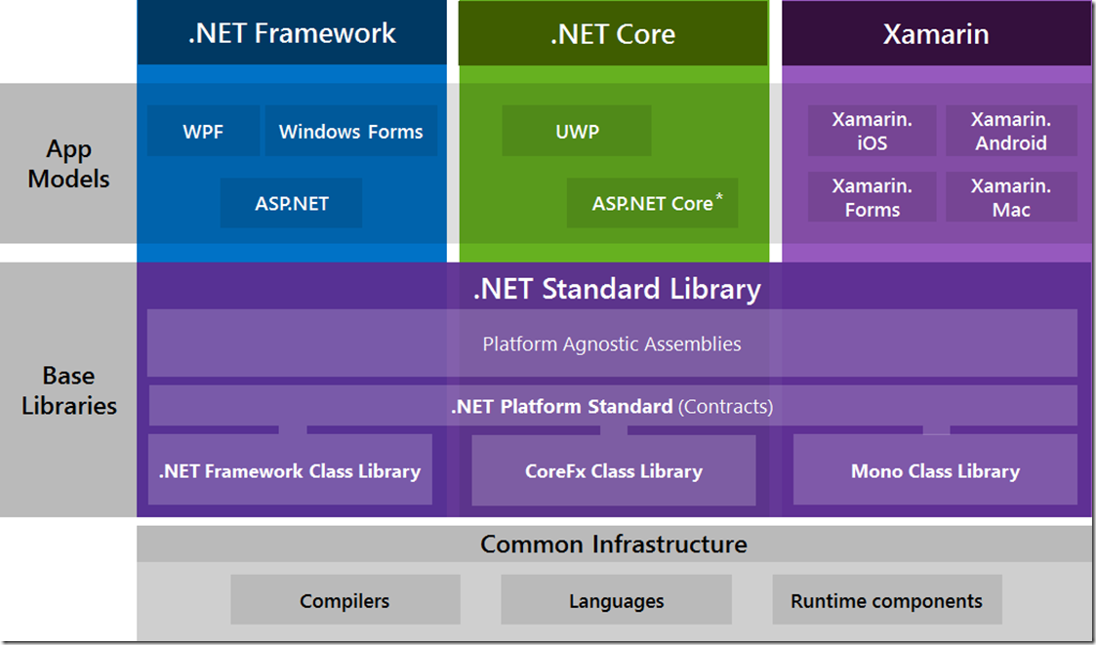
Abordagem multiplataforma
Fonte: .NET Blog(2016)

Slide 6
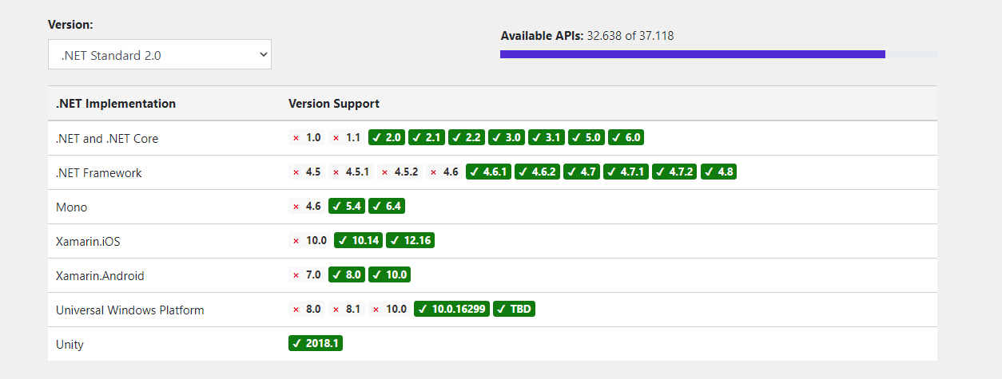
.NET Standard
Especificação das APIs que são comuns às implementações .NET -> .NET Standard | Common APIs across all .NET implementations (microsoft.com)

Slide 7
[Nome do curso]
[Nome do palestrante] [Posição]
Aula 2
Entendendo .NET Framework
[Nome da aula]
Introdução ao Ecossistema .NET & Documentação

Slide 8
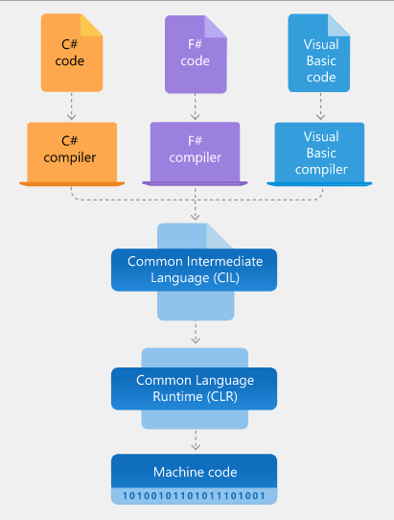
O que é .NET Framework?
Ambiente de desenvolvimento e execução
focado em Windows
Common language runtime + .NET Class Library
Gerenciamento de execução dos apps
Biblioteca para reutilização de códigos
JIT
Just-In-Time compiler

Slide 9
Características principais
Gerenciamento de memória
Sistema de tipos comum - > Tipos definidos pelo próprio framework
Grande e específicas bibliotecas de classes utilitárias
Interoperabilidade entre linguagens
Compatibilidade de versões
Uso do .NET Standard
ASP.NET
ADO.NET
WCF
WPF

Slide 10
[Nome do curso]
[Nome do palestrante] [Posição]
Aula 2
Entendendo .NET/.NET Core
[Nome da aula]
Introdução ao Ecossistema .NET & Documentação

Slide 11
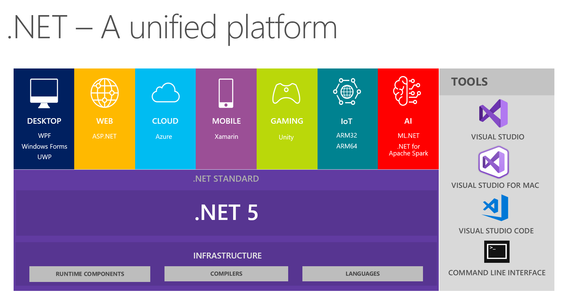
O novo .NET
Fonte: .NET Blog(2019)

Slide 12
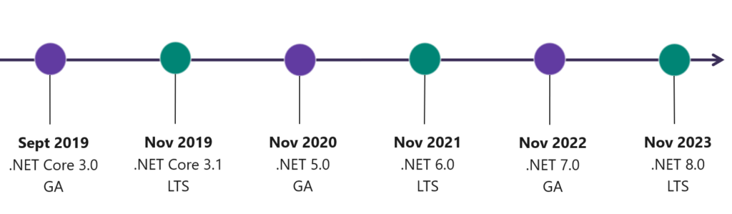
Sobre .NET Core e .NET
Plataforma cruzada : Linux, Windows e Mac OS
Produzir um produto com base de código única
Open Source -> MIT e Apache 2
.NET = .NET Core + .NET Framework + Xamarin + Mono
Aquisição facilitada a partir do NUGET
Modular e com melhor desempenho - > Performance Improvements in .NET 5 - .NET Blog (microsoft.com)
Ciclos de lançamentos mais rápidos
Notes:
Mono is the original cross-platform implementation of .NET. It started out as an open-source alternative to .NET Framework and transitioned to targeting mobile devices as iOS and Android devices became popular. Mono is the runtime used as part of Xamarin.

Slide 13
Sobre ASP.NET Core
Construção de aplicações web, IoT apps e aplicações backend para mobile
Funcionalidades para construção de aplicações com renderização no servidor
Uso do MVC -> ASP.NET Core MVC
Uso de Padrão MVC ( Model-View-Controller)
Model: Representa o estado da aplicação, encapsulando lógica de negócio.
View: Responsável por apresentar dados através de interface.
Controller: Componentes que lidam com a interação do usuário a partir da View e trabalham com a model para apresentar respostas para o usuário.
Notes:
Mono is the original cross-platform implementation of .NET. It started out as an open-source alternative to .NET Framework and transitioned to targeting mobile devices as iOS and Android devices became popular. Mono is the runtime used as part of Xamarin.

Slide 14
Sobre ASP.NET Core
Construção de aplicações web, IoT apps e aplicações backend para mobile
Funcionalidades para construção de aplicações com renderização no servidor
Uso do MVC -> ASP.NET Core MVC
Uso de Padrão MVC ( Model-View-Controller)
Model Binding
Mapeamento automático de dados de requisições HTTP para parâmetros de métodos de ação
Model Validation : Validação automática no lado do cliente e servidor
Notes:
Mono is the original cross-platform implementation of .NET. It started out as an open-source alternative to .NET Framework and transitioned to targeting mobile devices as iOS and Android devices became popular. Mono is the runtime used as part of Xamarin.

Slide 15
Sobre ASP.NET Core
Construção de aplicações web, IoT apps e aplicações backend para mobile
Funcionalidades para construção de aplicações com renderização no servidor
Uso do MVC -> ASP.NET Core MVC
Razor Pages e Razor markup
Modelo baseado em páginas -> simplificado
Interface e lógica de negócio são separados, mas dentro da página.
sintaxe de marcação para inserir código baseado em .NET em páginas WEB = Razor markup + C# + HTML
Notes:
Mono is the original cross-platform implementation of .NET. It started out as an open-source alternative to .NET Framework and transitioned to targeting mobile devices as iOS and Android devices became popular. Mono is the runtime used as part of Xamarin.

Slide 16
Sobre ASP.NET Core
Construção de aplicações web, IoT apps e aplicações backend para mobile
Funcionalidades para construção de aplicações com renderização no servidor
Uso do MVC -> ASP.NET Core MVC
Razor Pages e Razor markup
Tag Helpers
Permite que o código do lado do servidor participe da criação e renderização de elementos HTML em arquivos Razor
Experiência de desenvolvimento com HTML mais amigável
IntelliSense no ambiente para sintaxe HTML e Razor
Manutenção de código usando somente informações do servidor
Notes:
Mono is the original cross-platform implementation of .NET. It started out as an open-source alternative to .NET Framework and transitioned to targeting mobile devices as iOS and Android devices became popular. Mono is the runtime used as part of Xamarin.

Slide 17
Sobre ASP.NET Core
Construção de aplicações web, IoT apps e aplicações backend para mobile
Funcionalidades para construção de aplicações com renderização no cliente
Blazor
Framework para construir aplicativos do lado do cliente, que são executados direto no navegador com WebAssembly(WASM) usando C#.
Uso da interoperabilidade com Javascript para lidar com manipulação da DOM e chamadas de API.
Notes:
Mono is the original cross-platform implementation of .NET. It started out as an open-source alternative to .NET Framework and transitioned to targeting mobile devices as iOS and Android devices became popular. Mono is the runtime used as part of Xamarin.

Slide 18
Sobre ASP.NET Core
Construção de aplicações web, IoT apps e aplicações backend para mobile
Funcionalidades para construção de aplicações com renderização no cliente
Blazor
Integração com frameworks como Angular, React e Bootstrap
Notes:
Mono is the original cross-platform implementation of .NET. It started out as an open-source alternative to .NET Framework and transitioned to targeting mobile devices as iOS and Android devices became popular. Mono is the runtime used as part of Xamarin.

Slide 19
[Nome do curso]
[Nome do palestrante] [Posição]
Aula 2
Entendendo Xamarin
[Nome da aula]
Introdução ao Ecossistema .NET & Documentação

Slide 20
Sobre Xamarin
Plataforma para desenvolvimento de aplicações mobile modernas com alto desempenho
Baseado no projeto Mono, implementação open source baseada no .NET Framework
Criação de interface nativa em cada plataforma(Android, iOS, MacOS e Windows apps) e código de lógica compartilhado
Possui todos os benefícios já citados da plataforma .NET
Notes:
Mono is the original cross-platform implementation of .NET. It started out as an open-source alternative to .NET Framework and transitioned to targeting mobile devices as iOS and Android devices became popular. Mono is the runtime used as part of Xamarin.

Slide 21
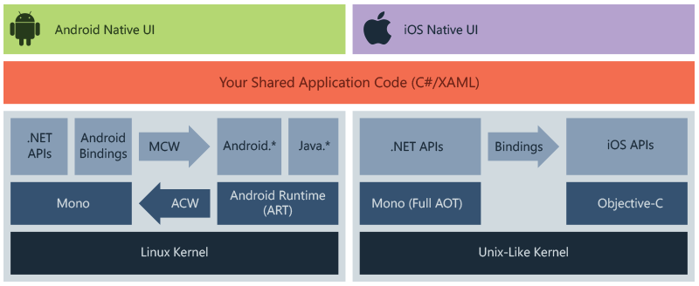
Como funciona o Xamarin?
Notes:
Mono is the original cross-platform implementation of .NET. It started out as an open-source alternative to .NET Framework and transitioned to targeting mobile devices as iOS and Android devices became popular. Mono is the runtime used as part of Xamarin.

Slide 22
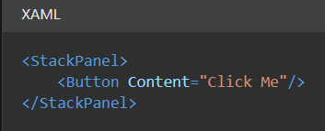
Xamarin.Forms
Framework open source para desenvolvimento de interfaces para o usuário
Aplicativos Android, iOS e Windows com única base de código
Criação de UI com XAML e lógica com C#
Uso de biblioteca Xamarin.Essentials
informações de dispositivos
sistema de arquivos
acelerômetro
bloqueio de tela…
XAML: Extensible Application Markup Language

Slide 23
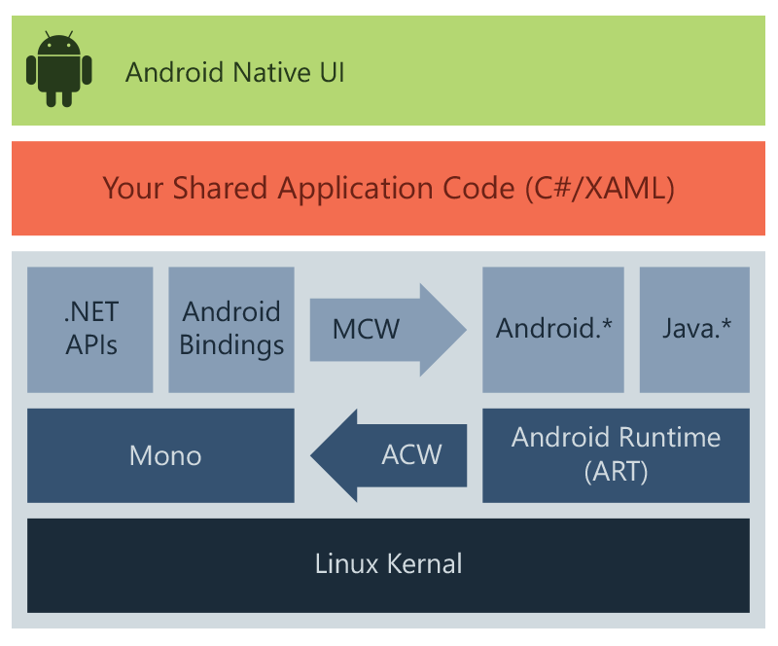
Xamarin.Android
Compilação de C# para LI ( linguagem intermediária),
que por sua vez é compilado para assembly nativo no momento
da execução
Executado no ambiente Mono + ART
Notes:
Mono is the original cross-platform implementation of .NET. It started out as an open-source alternative to .NET Framework and transitioned to targeting mobile devices as iOS and Android devices became popular. Mono is the runtime used as part of Xamarin.

Slide 24
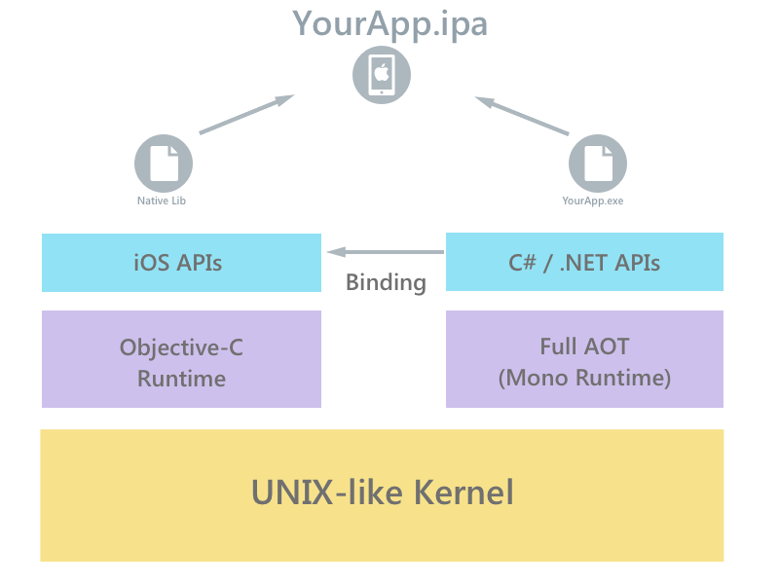
Xamarin.iOS
Compilação total de C# para código assembly nativo
Executado no ambiente Mono + AOT( ahead of time)
Restrição de segurança: sem permissão
para execução de código gerado dinami-
camente.
Notes:
Mono is the original cross-platform implementation of .NET. It started out as an open-source alternative to .NET Framework and transitioned to targeting mobile devices as iOS and Android devices became popular. Mono is the runtime used as part of Xamarin.

Slide 25
Para saber mais
Tudo o que você precisa saber sobre as licenças de projetos open source | by Diego Martins de Pinho | Training Center | Medium
.NET is open source on GitHub | .NET
.NET Standard | Common APIs across all .NET implementations
Performance Improvements in .NET 5 - .NET Blog (microsoft.com)
Introduction to ASP.NET Core Blazor | Microsoft Docs

